Slide 1
RecomendationSystemV1
Рекомендательная система

Slide 2

Постановка задачи
На этом чемпионате мне предстояло разработать модель машинного обучения, предлагающую лучшую следующую покупку клиенту банка, для увеличения доли покупок с данной карты в общей структуре трат клиента и повышения лояльности.

Slide 3

Что потребуется?
Стандартные пакеты для разработки (Anaconda)
Pandas Matplotlib seaborn numpy

Slide 4
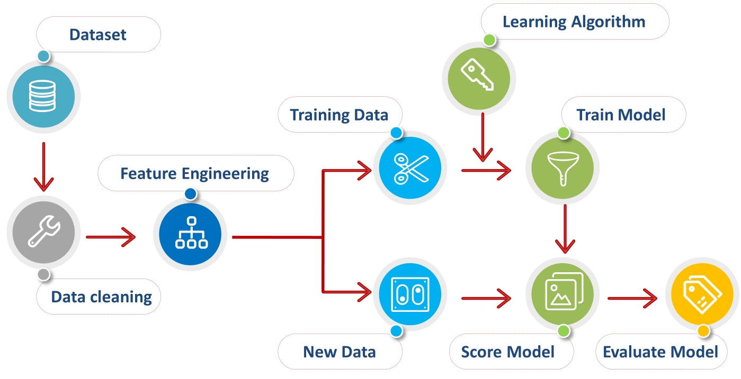
Сессия 1
Предобработка данных
И выделение значимых атрибутов

Slide 5
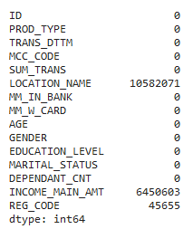
Первые проблемы
Гигантский объем и много пропусков

Slide 6
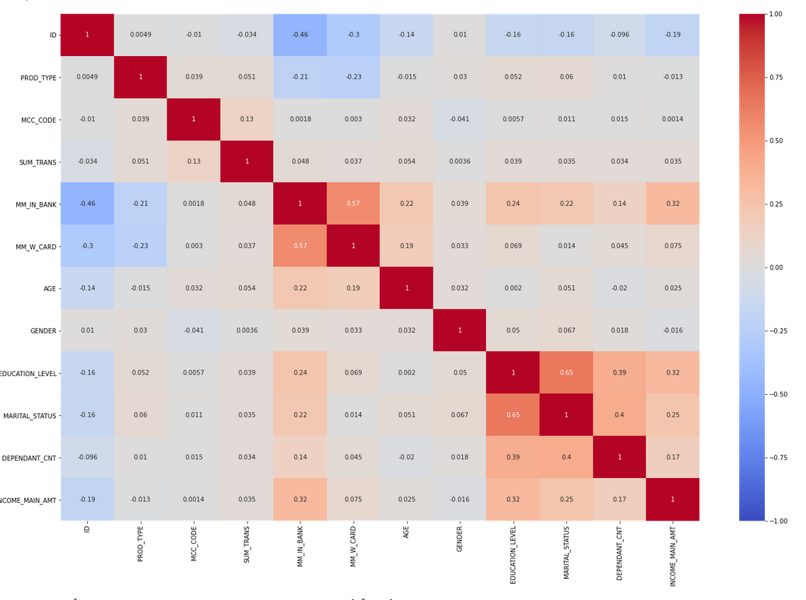
Выделение значимых атрибутов
Для выделения значимых атрибутов, использовалась тепловая карта

Slide 7
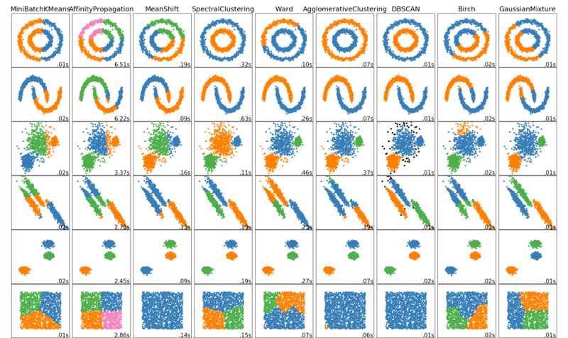
Сессия 2
Формирование новых атрибутов и кластеризация

Slide 8

Выделение новых атрибутов
В качестве новых атрибутов были добавлены среднее значение потраченное денежных средств на человека и на город

Slide 9
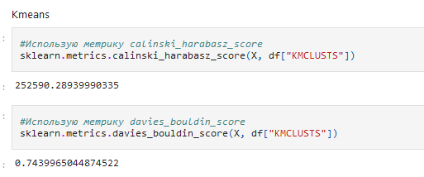
Кластеризация
По результатам метри лучшим алгоритмом кластеризации стал Kmeans (среди KMeans, MiniBatchKMeans, GaussianMixtures)

Slide 10
Сессия 3
Визуализации и классификация
Для визуализации я буду использовать heatmap, pivot_tabel, catplot и regplot, так как они наглядно отображают нужный мне результат, а именно влияние атрибутов на категории, суммы покупок и предпочтения пользователей по покупкам

Slide 11
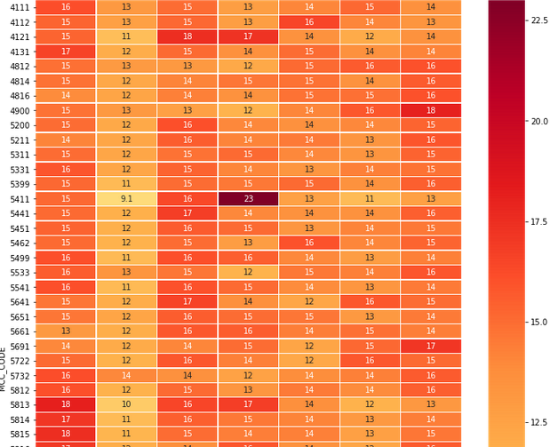
Сводная таблица
По сводной таблице можно увидеть, что самые нагруженные дни в общем являются пятница и воскресенье, а самой нагруженной категорией продавца является 5411

Slide 12
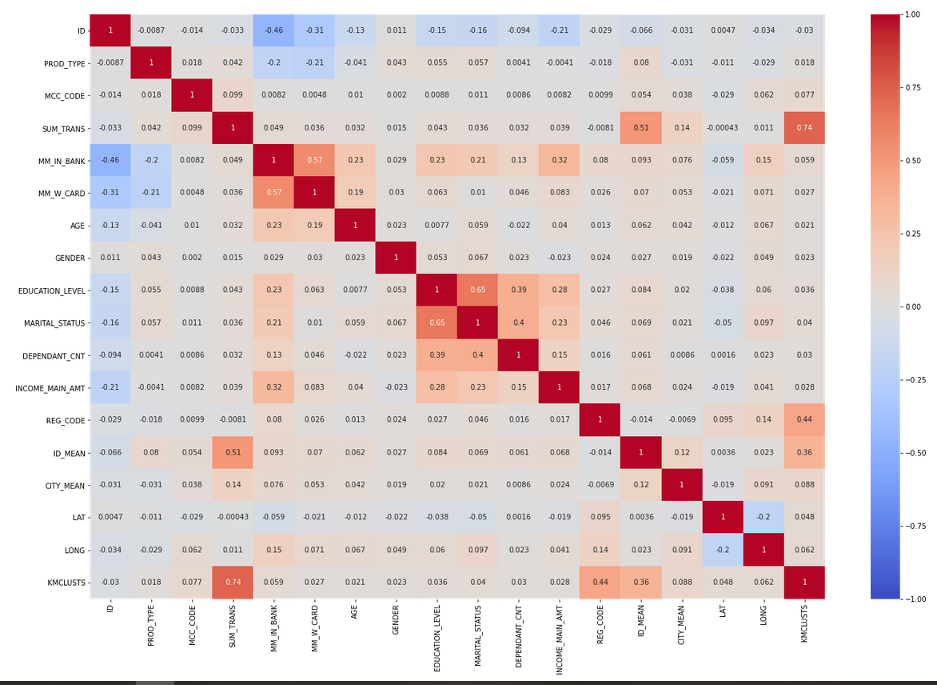
Heatmap
Выше, что на предпочтения пользователей по покупкам оказывает сумму транзакции, что означает, то что люди всегда обращают внимание на ценник прежде чем, что то преобрести, а так же не мало важным атрибутом является код региона, а это значит, что люди имеют разный доход в зависимости от региона

Slide 13
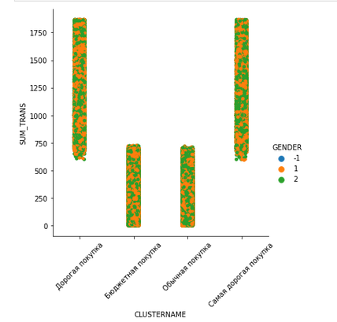
Catplot
Можно заметить, что какого-то сильного отрыва в предпочтениях и стоимости покупки в зависимости от гендера нет, но все же мужчины покупают больше, особенно в дорогом сегменте

Slide 14
Классификация
Я использовал для этой задачи следующие алгоритмы: KNN, GaussianNB и LogisticRegression. Я выбрал их, так как они хорошо подходят для данной задачи. В них совмещается хорошая скорость работы и высокая точность. Эти алгоритмы были разработаны специально для вычислений на средних объемах данных

Slide 15
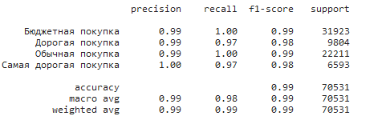
Результаты метрик
KNN оказался лучшим по результатам метрик, поэтому остановил свой выбор на нем.

Slide 16

Сессия 4
Коллаборативная фильтрация, совместная фильтрация — это один из методов построения прогнозов в рекомендательных системах, использующий известные предпочтения группы пользователей для прогнозирования неизвестных предпочтений другого пользователя.

Slide 17
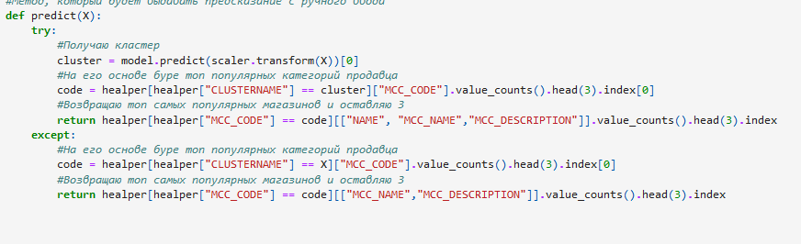
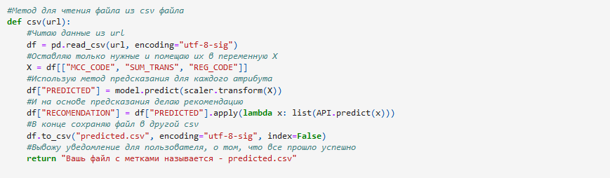
API
Для разработки комплекса программных процедур был использован класс содержащий несколько основных методов

Slide 18
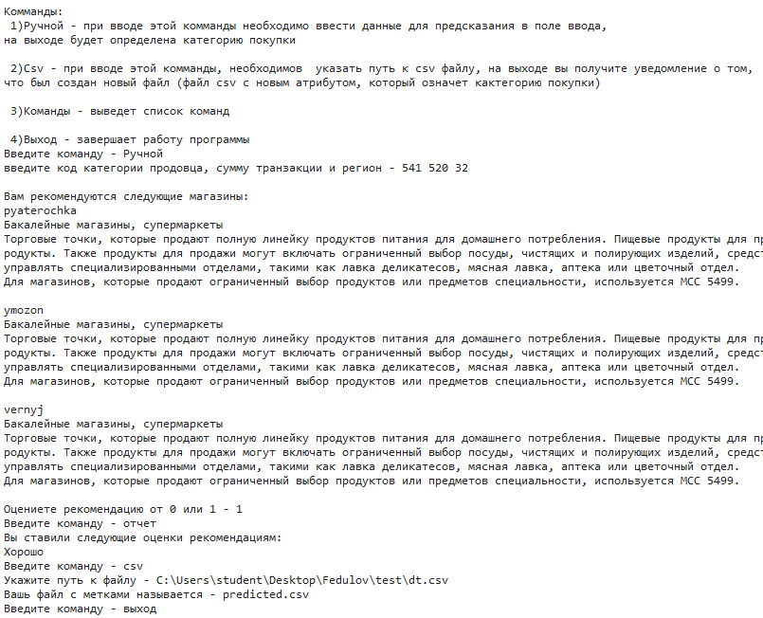
Приложение
Оно будет представлять из себя консольное приложение для взаимодействия пользователя с API

Slide 19

Заключение
В заключение можно сказать, что данная работа прошла успешно.
Мне понравилось работать над данным проектом.

Slide 20

Перспективы
API имеет рабочий потенциал и все же нуждается в доработке.
Можно будет реализовать систему фильтрации, основанную на контенте
И путем совмещения реализовать гибридную рекомендательную систему

